Slide 1
Ассоциация «Клуб бухгалтеров и аудиторов некоммерческих организаций» (Москва) в рамках проекта “Тематический ресурсный центр для НКО: налогообложение и бухгалтерский учёт”

Slide 2
при финансовой поддержке Фонда президентских грантов

Slide 3
82-й вебинар Ассоциации "КБА НКО" 08.12.2020
«НКО и сбор персональных данных. Что важно знать и как не нарушить закон»
в рамках проекта
“Тематический ресурсный центр для НКО: налогообложение и бухгалтерский учёт”
с использованием гранта Президента Российской Федерации на развитие гражданского общества, предоставленного Фондом президентских грантов

Slide 4
Деятельность Ассоциации:
Ежеквартальные встречи московского Клуба
Встречи региональных Клубов (Великий Новгород, Воронеж, Екатеринбург, Казань, Калининград, Кемерово, Курган, Нижний Новгород, Новосибирск, Пенза, Псков, Самара, Санкт-Петербург и Ленинградская область, Саратов, Симферополь, Ульяновск, Челябинск)
Регулярные обзоры изменений в законодательстве, касающихся НКО
Консультационные семинары и вебинары
Серия книг «Некоммерческие организации» под общей редакцией П.Ю. Гамольского

Slide 5
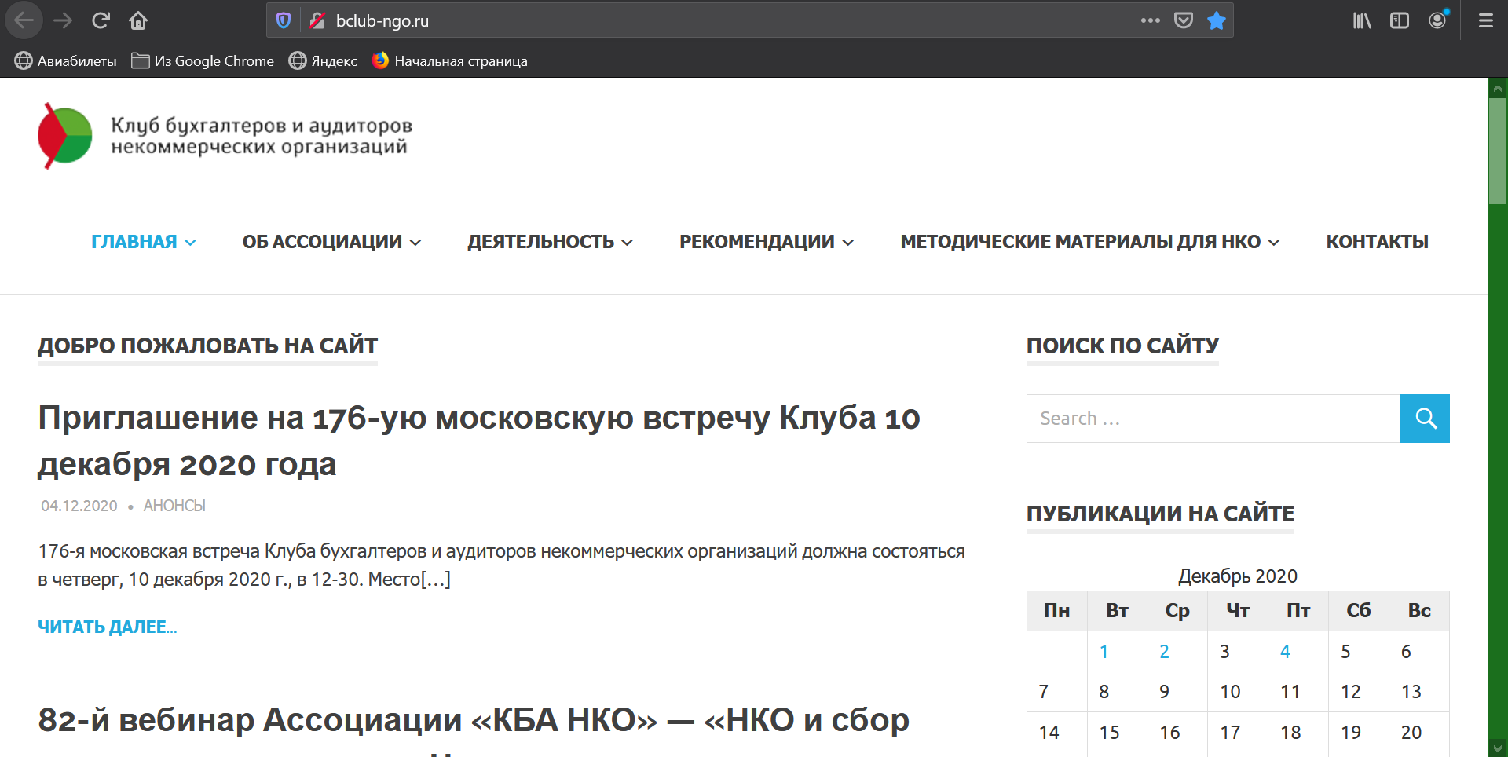

Slide 6
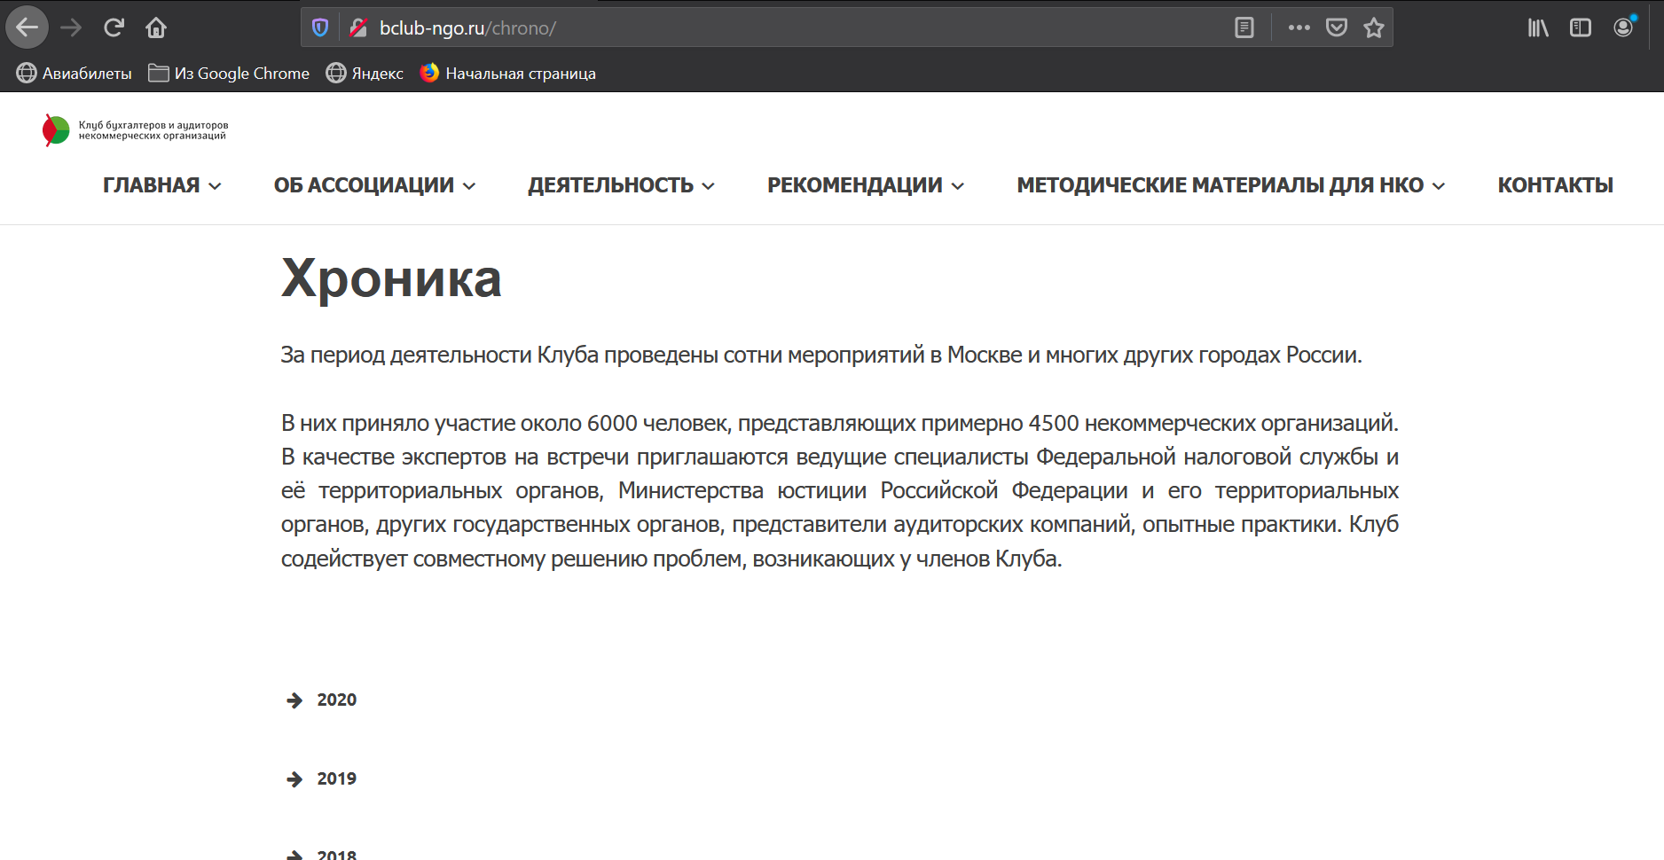

Slide 7
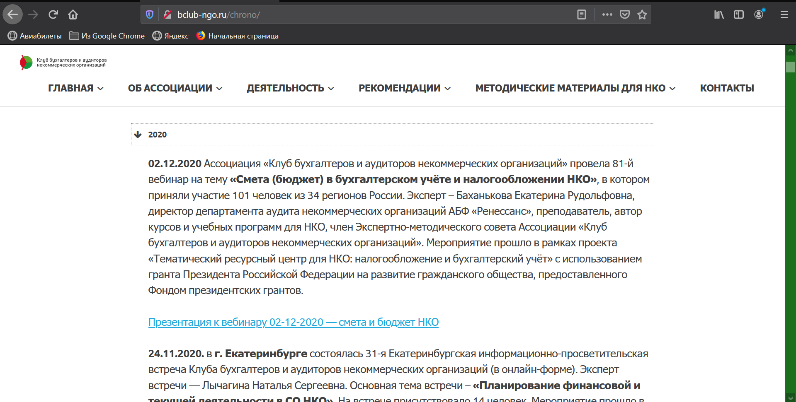

Slide 8
Присоединяйтесь к нам
* на Facebook: https://www.facebook.com/groups/bclub.ngo/
* в Контакте:
https://m.vk.com/public183078827?from=groups
* в Инстаграмм:
https://www.instagram.com/bclub_ngo/?fbclid=IwAR3dWHs4mlVhw0-PhYb0DzyBrgAGmKEWvW0VMahcg196iwynvxx11n3K6Q0

Slide 9
Наши вебинары в Интернете
*https://www.youtube.com/channel/UCjTcVOe3ucOVpB84OsPaLnQ/videos
*Открыта подписка на обновление канала

Slide 10
- 17.12.2020. г. Москва. 83-й вебинар «Ответы на вопросы по бухгалтерcкому учёту и налогообложению для руководителей, бухгалтеров и активистов СО НКО». Эксперты: Гамольский Павел Юрьевич – Президент Ассоциации “Клуб бухгалтеров и аудиторов некоммерческих организаций”, Неверов Григорий Николаевич – директор ООО «РТФ-аудит», Савкова Людмила Николаевна – генеральный директор ООО «Мета-консалтинг», Шаронова Маргарита Игоревна – генеральный директор ООО «Первая аудиторская компания». Регистрация: https://klub-buhgalterov-nko.timepad.ru/event/1474024/ - 29.12.2020. г. Москва. 84-ый вебинар «Злоупотребление правом со стороны работников, в т.ч. в НКО«. Эксперт – Жижерина Юлия Юрьевна, руководитель компании «Мир трудовых отношений» (http://zhizherina.ru/). Регистрация: https://klub-buhgalterov-nko.timepad.ru/event/1474028/ - 12.01.2021. г. Москва. 85-ый вебинар «Рекомендации по составлению и оформлению заявки в Фонд президентских грантов». Эксперт – Гамольский Павел Юрьевич – Президент Ассоциации “Клуб бухгалтеров и аудиторов некоммерческих организаций”. Регистрация: https://klub-buhgalterov-nko.timepad.ru/event/1499769/ - 19.01.2021. г. Москва. 86-й вебинар «Ответы на вопросы по бухгалтерcкому учёту и налогообложению» для руководителей, бухгалтеров и активистов СО НКО». Регистрация: https://klub-buhgalterov-nko.timepad.ru/event/1490665/
План-график вебинаров на декабрь 2020 г. – январь 2021 г.

Slide 11
Группы в социальных сетях, посвящённые книгам для НКО
https://ok.ru/ngo.books
https://vk.com/ngo.books
https://www.facebook.com/groups/NGO.books

Slide 12
Контакты Ассоциации:
Телефон:
Сайт:
Электронная почта:
+7 (495) 972-80-68
bclub-ngo.ru
bclub-ngo2014@mail.ru

Slide 13
Эксперт
сегодняшнего
вебинара

Slide 14
Бегтин Иван Викторович
Руководитель проектного направления «Открытые данные» Счетной палаты РФ, директор АНО «Информационная культура».
Один из ведущих российских экспертов в области открытых данных (OpenData) и открытого государства (OpenGovernment).
Автор различных общественных проектов: ГосЗатраты, Открытые НКО, Школа открытых данных, Открытая полиция, Понятный русский язык, Цифровая архивация и др.

